Slide 1
TECTONIQUE
Définition
Structure interne de la terre
Plaques tectonique
Plaques principales
Plaques secondaires
Zones de divergence
Zones de convergence
Zone de décrochage

Slide 2
TECTONIQUE/DÉFORMATION DES ROCHES
La TECTONIQUE, du grec tektōn signifiant « bâtisseur », « charpentier », est l'étude des structures géologiques d'échelle kilométrique et plus, telles les chaînes de montagnes ou les bassins sédimentaires, et des mécanismes qui en sont responsables. Cette discipline est directement rattachée à la tectonique des plaques.

Slide 3
STRUCTURE INTERNE DE LA TERRE

Slide 4
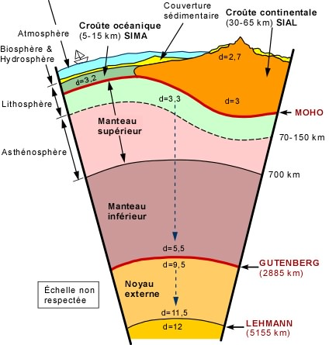

Slide 5
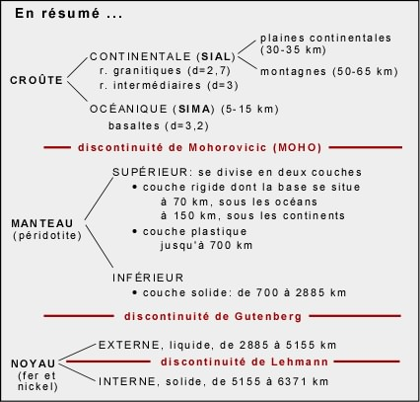

Slide 6
SCHEMA DES PLAQUES TECTONIQUES
Plaque
Eurasiatique
Plaque
Nord
Américaine
Plaque des
Caraïbes
Plaque
Arabique
Plaque
Africaine
Plaque des
Cocos
Plaque
Pacifique
Plaque
Philippines
Plaque
Pacifique
Plaque
Nazca
Plaque
Indo Australienne
Plaque
Sud
Américaine
Plaque Antarctique

Slide 7
PLAQUES PRINCIPALES
Plaque africaine
Plaque antarctique
Plaque australienne (parfois intitulée indo-australienne ou australo-indienne)
Plaque eurasienne
Plaque nord-américaine
Plaque pacifique
Plaque sud-américaine

Slide 8
PLAQUES SECONDAIRES
Plaque arabique
Plaque caraïbe
Plaque de Cocos
Plaque Juan de Fuca
Plaque de Nazca
Plaque philippine
Plaque Scotia

Slide 9
LES DIFFÉRENTES ZONES DE CONTACT ENTRE LES PLAQUES TECTONIQUES
Zones de divergence
Zones de convergence
Zones de décrochage

Slide 10
ZONES DE DIVERGENCE
Les zones de divergence sont des zones où les plaques s'écartent, créant une dorsale qui peut être océanique (dorsale Atlantique) ou continentale (le rift d'Afrique orientale).

Slide 11
ZONES DE CONVERGENCE
Les zones de convergence sont des zones où les plaques se rapprochent. On aura des :
Zones de subduction
Zones de collision continentale.

Slide 12
ZONES DE SUBDUCTION I
Subduction intra-océanique : c’est la rencontre entre deux plaques océaniques. La plus ancienne et donc la plus froide et lourde va précipiter sous l’autre.

Slide 13
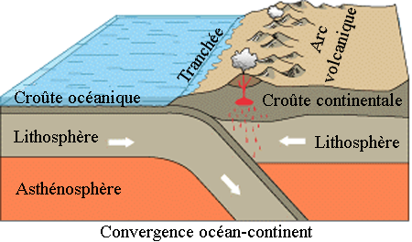
ZONES DE SUBDUCTION II
Subduction de la lithosphère océanique sous la marge continentale : c’est la rencontre entre une plaque continentale et une plaque océanique. Cette dernière plus dense va se précipiter sous la plaque continentale (on parle alors de marge active).

Slide 14
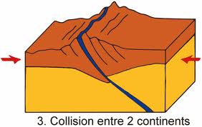
ZONES DE COLLISION CONTINENTALE
Rapprochement entre deux plaques continentales (même densité)
Collision continentale
Formation d’une chaîne de montagne.

Slide 15
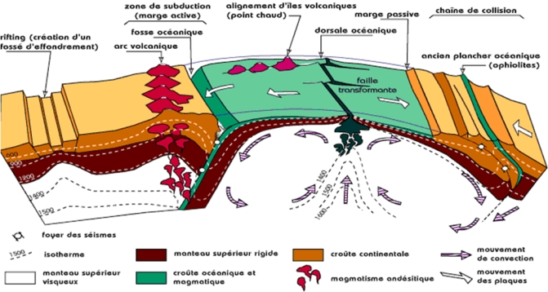

Slide 16
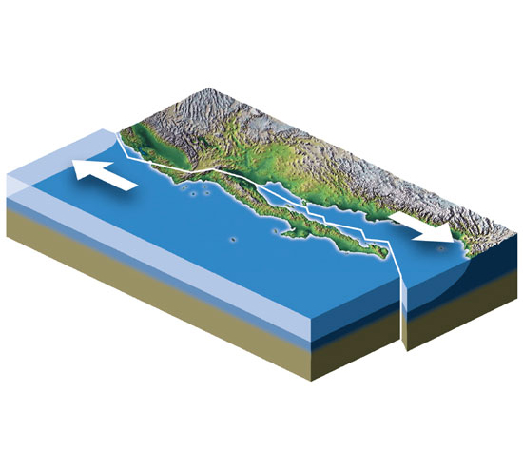
ZONES DE DÉCROCHAGE
déplacement latéral d'une plaque contre une autre plaque.
Généralement entre deux plaques continentales.
Faille (ex: la faille de San Andreas en Californie et la faille nord-anatolienne en Turquie
Violent séisme

